Slide 1


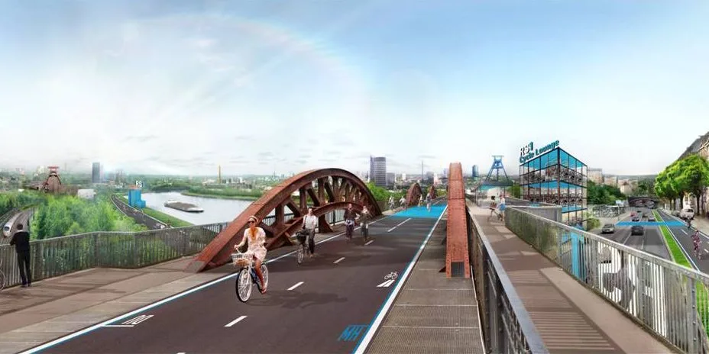
Expérimentation avec l’IA
Entraîner les élèves à la CE
Création d’un texte et de 5 questions pour une activité de CE destinée à des élèves de Tle.
Langue: Allemand
Chapitre: Neue Mobilität
Thème: les autoroutes cyclables en Allemagne (die Radschnellwege)

Slide 2
Objectifs
Évaluer la capacité de ChatGPT à :
  Créer un texte adapté au niveau des élèves.
  Générer une activité de compréhension (ici 5 questions qui suivent la progression du texte)
Encourager des élèves d’un niveau très faible à lire un texte court sans faire appel à l’enseignant. Favoriser l’autonomie des élèves.
Public: Tle STMG n’ayant pas eu d’allemand pendant 2 ans – Allemand LV2

Slide 3
Contexte
Le chapitre dans lequel s’inscrit cette activité s’appelle « Neue Mobilität ». Dans ce chapitre, les des thématiques liées aux mobilités éco-responsables en Allemagne sont abordées. L’activité a pour objectif de rendre accessible le concept de Radschnellwege à des élèves d’un niveau assez faible et vite découragés face à un texte en langue cible. Chat GPT est utilisé pour générer un texte adapté et cinq questions associées au texte.

Slide 4
Mise en œuvre
Préparation de l’activité:
L’enseignant demande à ChatGPT de rédiger un article court et concis portant sur le thème des autoroutes cyclables (Radschnellwege) en Allemagne. L’enseignant demande à Chat GPT de rédiger « un texte simple en allemand (élèves de Terminale assez faibles) ». L’enseignant demande ensuite à ChatGPT de lui soumettre un questionnaire de vérification de la bonne compréhension du texte (cinq questions qui suivent la progression du texte).

Slide 5
En classe
Découverte du thème : Introduction des Radschnellwege via une vidéo : https://youtu.be/PE_iG4Y8x84?si=rmM3G97sBo_66eNn
Lecture du texte créé par Chat GPT : les élèves travaillent individuellement : ils lisent le texte et répondent aux questions. Les questions sont posées dans l’ordre du texte pour faciliter la tâche des élèves. Les élèves surlignent de différentes couleurs chaque réponse aux questions.
Correction en plénière : Les élèves participent et répondent aux questions.

Slide 6
Ressource ou outil numérique utilisé
Chat GPT

Slide 7
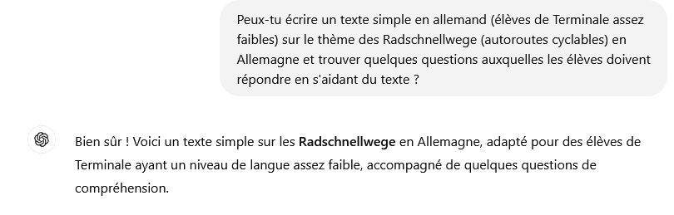

Slide 8
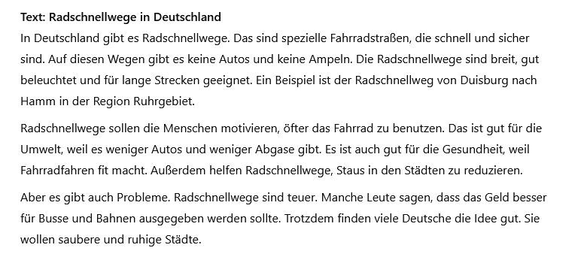

Slide 9
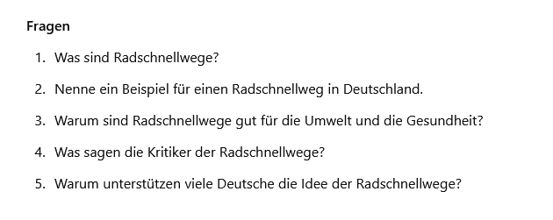

Slide 10
Constat, analyse
ChatGPT comprend la nécessité de générer un texte simple. Le premier paragraphe du texte est une courte définition des Radschnellwege. Le deuxième paragraphe aborde les avantages que présentent les Radschnellwege, tandis que le troisième paragraphe met en lumière un inconvénient majeur, le prix. La structure est claire et le vocabulaire plutôt basique, ce qui permet aux élèves d’identifier rapidement des mots-clefs et facilite la compréhension globale de chaque paragraphe. Le texte cependant n’a pas vraiment « d’âme », il est évident qu’il n’est pas authentique.
Les questions sont adaptées aux compétences des élèves et évaluent à la fois la compréhension globale et détaillée. Toutefois, il n’est pas question ici de réflexion critique : les élèves, par ces questions, ne sont pas amenés à réfléchir de manière critique aux Radschnellwege. Les élèves sont ainsi invités à établir un état des lieux objectif plutôt qu’à discuter des implications ou des débats liés à ce concept. Cela convient à l’objectif pédagogique visé, qui est de travailler la compréhension écrite sur un sujet précis.

Slide 11
Constat, analyse - suite
En classe, l’activité a bien fonctionné. Les élèves ont été rassurés par la présence de mots vus pendant la séquence (Fahrrad, Autos, teuer, Umwelt, Gesundheit). L’activité a permis aux élèves d’enrichir leurs connaissances linguistiques notamment via un travail sur les connecteurs du texte (Außerdem, Trotzdem), mais aussi leurs connaissances sur le contenu lié à la mobilité durable. L’activité a surtout permis de clarifier le concept des Radschnellwege et de démontrer aux élèves qu’ils étaient capables de comprendre un texte court en allemand. Cependant, du texte se dégage tout de même une impression générale d’artificialité. Bien qu’il remplisse son objectif pédagogique, il manque de naturel et d’authenticité, ce qui pourrait limiter son attrait ou sa capacité à engager les élèves sur le long terme. L’introduction d’anecdotes, de témoignages de personnes, d’opinions variées pourrait enrichir cette activité et la rendre plus captivante. Il faudrait alors rédiger un prompt plus précis.

Slide 12
Plus-values de l’utilisation des outils numériques
- ChatGPT a permis de générer rapidement un texte et des questions adaptées.
- Le texte produit a tout à fait rempli sa mission : les élèves ont bien compris ce qu’était un Radschnellweg.
- Le vocabulaire et les structures utilisées étaient adaptés au niveau des élèves.

Slide 13
Points de vigilance
Il faudrait faire la même expérience en demandant à Chat GPT de créer un texte pour des élèves très à l’aise (niveau B2-C1) et comparer. L’activité a bien fonctionné avec une classe en difficulté, mais elle n’est peut-être pas transposable à tous les niveaux.
Texte non authentique.

Slide 14
Ouvertures possibles / transposabilité :
Cette activité peut être réalisée dans différentes langues.

